Slide 2
Основы для формирования проекта бюджета на 2014 – 2016 годы
Основные направления бюджетной и налоговой политики городского округа «Город Калининград» с учетом изменений бюджетного и налогового законодательства
Бюджетное послание Президента Российской Федерации на 2014-2016 годы
Основные параметры Прогнозов социально-экономического развития Калининградской области и городского округа «Город Калининград»

Slide 3
Основные параметры бюджета городского округа "Город Калининград" на 2014 год и плановый период 2015-2016 годов
 |  |  |  |  |  | (млн.руб.)
Наименование |  |  |  | 2014 год | 2015 год | 2016 год
ДОХОДЫ всего |  |  |  | 9 387,5 | 9 755,3 | 10 006,9
в том числе:
Налоговые доходы |  |  |  | 6 227,1 | 6 643,9 | 6 955,4
Неналоговые доходы |  |  |  | 1 160,5 | 1 037,1 | 977,2
Финансовая помощь из бюджетов другого уровня |  |  |  | 1 999,9 | 2 074,3 | 2 074,3
Прочие безвозмездные поступления
Возврат остатков субвенций и субсидий прошлых лет
Объем доходов в расчете на 1 жителя |  |  |  | 20 879,7 | 21 596,9 | 22 075,7
РАСХОДЫ всего |  |  |  | 9 511,9 | 9 884,6 | 10 140,1
в том числе:
Жилищно-коммунальное хозяйство |  |  |  | 1 537,7 | 1 294,7 | 1 377,7
Объем расходов на жилищно-коммунальное хозяйство в расчете на 1 жителя |  |  |  | 3 420,2 | 2 866,3 | 3 039,3
Дорожное хозяйство (дорожные фонды) |  |  |  | 1 009,6 | 906,1 | 1 052,1
Объем расходов на дорожное хозяйство (дорожные фонды) в расчете на 1 жителя |  |  |  | 2 245,6 | 2 006,0 | 2 321,0
Образование |  |  |  | 4 006,0 | 3 833,4 | 3 786,9
Объем расходов на образование в расчете на 1 жителя |  |  |  | 8 910,1 | 8 486,6 | 8 354,1
Культура и кинематография |  |  |  | 316,5 | 297,1 | 294,0
Объем расходов на культуру и кинематографию в расчете на 1 жителя |  |  |  | 704,0 | 657,7 | 648,6
Социальная политика |  |  |  | 412,5 | 396,5 | 389,7
Объем расходов на социальную политику в расчете на 1 жителя |  |  |  | 917,5 | 877,8 | 859,7
Физическая культура и спорт |  |  |  | 59,5 | 61,5 | 63,5
Объем расходов на физическую культуру и спорт в расчете на 1 жителя |  |  |  | 132,3 | 136,2 | 140,1
Средства массовой информации |  |  |  | 37,6 | 25,7 | 25,7
Объем расходов на средства массовой информации в расчете на 1 жителя |  |  |  | 83,6 | 56,9 | 56,7
Другие отрасли |  |  |  | 2 132,5 | 3 069,6 | 3 150,5
Объем расходов в расчете на 1 жителя |  |  |  | 21 156,4 | 21 883,1 | 22 369,5
Дефицит |  |  |  | -124,4 | -129,3 | -133,2

Slide 4
Отличительные особенности формирования доходов бюджета с 1 января 2014 года
Вид налога | Норматив в 2013 году | Норматив в 2014 году
Налог на доходы физических лиц | 33%, из них: 20% в соответствии со ст.61.2 БК РФ и 13%-в рамках межбюджетных отношений на 2013 год. | 31%, из них: 15% в соответствии со ст.61.2 БК РФ; в рамках межбюджетных отношений на 2014 год: - 5% в соответствии с п.1 ст.58 БК РФ; - 11% в соответствии с п.2 ст.58 БК РФ.
Акцизы на автомобильный и прямогонный бензин, дизельное топливо, моторные масла для дизельных и (или) карбюраторных (инжекторных) двигателей, производимые на территории Российской Федерации | В полном объеме зачисляется в областной бюджет | Источник формирования муниципального дорожного фонда Не менее 10% налоговых доходов консолидированного бюджета субъекта РФ от указанного налога. Размеры указанных дифференцированных нормативов отчислений в местные бюджеты устанавливаются исходя из протяженности автомобильных дорог местного значения, находящихся в собственности муниципальных образований (ст.58 БК РФ).
Единый налог, взимаемый в связи с применением упрощенной системы налогообложения | 50% | 30%
Доходы, получаемые в виде арендной платы за земельные участки до разграничения прав собственности на землю | 80% | 100%
Доходы от реализации земельных участков до разграничения прав собственности на землю | 80% | 100%

Slide 5
На доходную часть бюджета оказали влияние:
Новая кадастровая стоимость земельных участков, утвержденная Постановлением Правительства Калининградской области
Изменения Налогового кодекса Российской Федерации в части расширение действий с 1 января 2014 года отдельных налоговых вычетов
Учет возможной к привлечению задолженности по налоговым и неналоговым платежам по:
- земельному налогу;
- налогу на имущество организаций;
- арендной плате за земельные участки, а также средств от продажи права на заключение договоров аренды земельных участков, государственная собственность на которые не разграничена;
- арендной плате за земельные участки, а также средств от продажи права на заключение договоров аренды земельных участков, находящихся в муниципальной собственности;
- арендной плате за использование муниципального имущества.

Slide 6
Изменение межбюджетных отношений
норматив отчислений налога на доходы физических лиц
норматив отчислений единого налога, взимаемого в связи с применением упрощенной системы налогообложения
норматив отчислений по доходам от передачи в аренду земельных участков, государственная собственность на которые не разграничена и которые расположены в границах городских округов, а также средств от продажи права на заключение договоров аренды указанных земельных участков
норматив отчислений по доходам от продажи земельных участков, государственная собственность на которые не разграничена и которые расположены в границах городских округов
10% налоговых доходов консолидированного бюджета субъекта РФ от акцизов на бензин, дизельное топливо, моторные масла, производимые на территории РФ
Потери бюджета в 2014 году оцениваются в сумме 653 млн. рублей.

Slide 7
Доходы бюджета городского округа «Город Калининград» на 2014-2016 годы (млн.руб.)
Год | Общий объем доходов бюджета | Налоговые и неналоговые доходы | Безвозмездные поступления
2014 | 9387,5 | 7387,6 | 1999,9
2015 | 9755,3 | 7681,0 | 2074,3
2016 | 10006,9 | 7932,6 | 2074,3

Slide 8
Доходы бюджета городского округа «Город Калининград», млн.руб.

Slide 9
Динамика поступления налоговых доходов, млн.руб.

Slide 10
Динамика поступления неналоговых доходов, млн.руб.

Slide 12
Структура расходов бюджета города Калининграда в 2014 (проект) году
 |  |  |  |  |  | в млн. руб.
 |  |  |  |  | НАИМЕНОВАНИЕ ПОКАЗАТЕЛЕЙ | 2014 (проект)
 |  |  |  |  | Общегосударственные вопросы | 1 090,6
 |  |  |  |  | Национальная оборона | 0,5
 |  |  |  |  | Национальная безопасность и правоохранительная деятельность | 60,6
 |  |  |  |  | Национальная экономика | 1 559,5
 |  |  |  |  | Жилищно-коммунальное хозяйство | 1 537,7
 |  |  |  |  | Охрана окружающей среды | 10,1
 |  |  |  |  | Социальная сфера | 4 794,40
 |  |  |  |  | Средства массовой информации | 37,6
 |  |  |  |  | Обслуживание государственного, муниципального долга | 420,8
 |  |  |  |  | ВСЕГО РАСХОДОВ | 9 511,8
Структура расходов бюджета города Калининграда в 2013 году (утвержденный план)
 |  |  |  |  |  | в млн. руб.
 |  |  |  |  | НАИМЕНОВАНИЕ ПОКАЗАТЕЛЕЙ | 2013 (утвержденный план)
 |  |  |  |  | Общегосударственные вопросы | 736,3
 |  |  |  |  | Национальная оборона | 0,5
 |  |  |  |  | Национальная безопасность и правоохранительная деятельность | 52,3
 |  |  |  |  | Национальная экономика | 1 698,9
 |  |  |  |  | Жилищно-коммунальное хозяйство | 1 343,5
 |  |  |  |  | Охрана окружающей среды | 10,0
 |  |  |  |  | Социальная сфера | 5 085,4
 |  |  |  |  | Средства массовой информации | 25,6
 |  |  |  |  | Обслуживание государственного, муниципального долга | 327,9
 |  |  |  |  | ВСЕГО РАСХОДОВ | 9 280,4

Slide 13
Структура расходов бюджета города Калининграда в 2016 году
 |  |  |  |  |  |  |  | в млн. руб.
 |  |  |  |  | НАИМЕНОВАНИЕ ПОКАЗАТЕЛЕЙ |  |  | 2016
 |  |  |  |  | Общегосударственные вопросы |  |  | 2 112,4
 |  |  |  |  | Национальная оборона |  |  | 0,5
 |  |  |  |  | Национальная безопасность и правоохранительная деятельность |  |  | 60,0
 |  |  |  |  | Национальная экономика |  |  | 1 608,1
 |  |  |  |  | Жилищно-коммунальное хозяйство |  |  | 1 377,7
 |  |  |  |  | Охрана окружающей среды |  |  | 0,0
 |  |  |  |  | Социальная сфера |  |  | 4 534,1
 |  |  |  |  | Средства массовой информации |  |  | 25,7
 |  |  |  |  | Обслуживание государственного, муниципального долга |  |  | 421,6
 |  |  |  |  | ВСЕГО РАСХОДОВ |  |  | 10 140,1
Структура расходов бюджета города Калининграда в 2015 году
 |  |  |  |  |  |  |  | в млн. руб.
 |  |  |  |  | НАИМЕНОВАНИЕ ПОКАЗАТЕЛЕЙ |  |  | 2015,0
 |  |  |  |  | Общегосударственные вопросы |  |  | 2 101,9
 |  |  |  |  | Национальная оборона |  |  | 0,5
 |  |  |  |  | Национальная безопасность и правоохранительная деятельность |  |  | 58,8
 |  |  |  |  | Национальная экономика |  |  | 1 472,5
 |  |  |  |  | Жилищно-коммунальное хозяйство |  |  | 1 294,7
 |  |  |  |  | Охрана окружающей среды |  |  | 0,0
 |  |  |  |  | Социальная сфера |  |  | 4 588,4
 |  |  |  |  | Средства массовой информации |  |  | 25,7
 |  |  |  |  | Обслуживание государственного, муниципального долга |  |  | 342,1
 |  |  |  |  | ВСЕГО РАСХОДОВ |  |  | 9 884,6

Slide 15
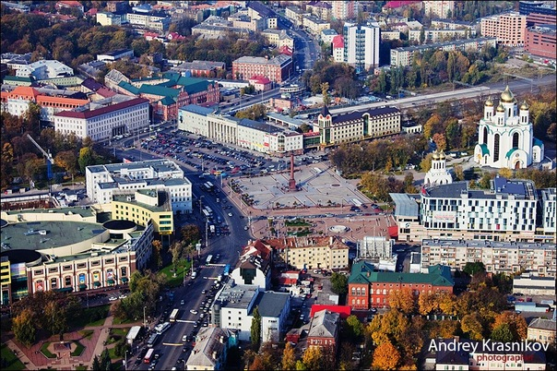
Концентрация ресурсов на приоритетных направлениях, определенных:
Стратегией социально-экономического развития городского округа «Город Калининград» на период до 2035 года
Основными направлениями бюджетной и налоговой политики городского округа «Город Калининград» на 2014-2016 годы:
Безусловное полное финансовое обеспечение принятых публичных нормативных обязательств и иных социально значимых обязательств, их ежегодная индексация на 5%
Индексация в таком же размере расходов на питание, оплату услуг связи, транспортных и коммунальных услуг, горюче-смазочных материалов, относящихся к обеспечению выполнения функций органов местного самоуправления и обеспечению деятельности муниципальных учреждений
Индексация фонда оплаты труда работников муниципальных учреждений и муниципальных служащих с 1 октября 2014 года на 5%
Сохранение установленных для отдельных категорий граждан льгот

Slide 16
Номинальная среднемесячная заработная плата на одного работника по видам экономической деятельности по крупным и средним предприятиям, август 2013 года, руб.
В среднем по Калининградской области | 26923,4
В среднем по г. Калининграду, в том числе по видам деятельности: | 29203,5
сельское хозяйство, охота и лесное хозяйство | 23880,4
добыча полезных ископаемых | 58346,6
обрабатывающие производства | 26239,2
производство и распределение электроэнергии, газа и воды | 31767,1
строительство | 32858,9
оптовая и розничная торговля; ремонт автотранспортных средств, мотоциклов, бытовых изделий и предметов личного пользования | 24967,9
транспорт и связь | 31065,6
финансовая деятельность | 48152,8
государственное управление и обеспечение военной безопасности; обязательное социальное обеспечение | 32053,5
образование | 19119,8
здравоохранение и предоставление социальных услуг | 28150,0

Slide 17
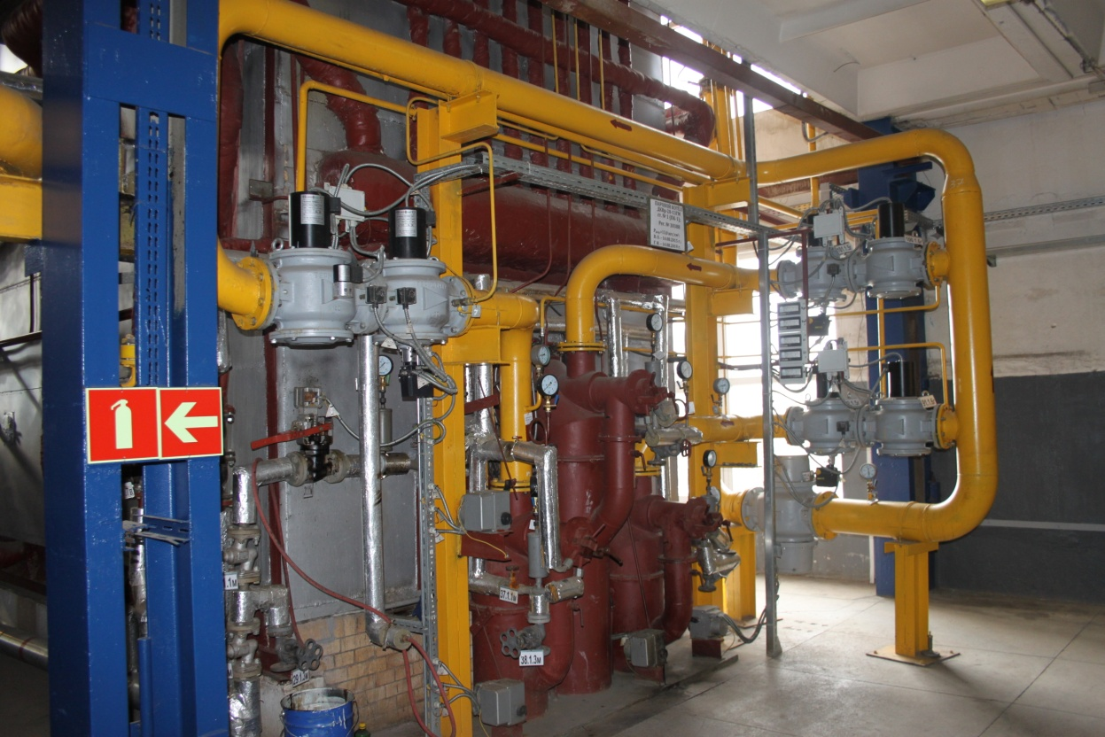
Расширение масштабов планирования расходов программно-целевым методом в 2014-2016
11 программ социальной направленности:
по сохранению и развитию культуры, физической культуры и спорта, библиотечной системы, обеспечению жильем молодых семей, и ещё целому ряду других социально-значимых направлений
12 программ развития жилищно-коммунального сектора:
переселение граждан из аварийного жилищного фонда, капитальный ремонтом общего имущества в многоквартирных домах, развитие коммунальной инфраструктуры и улично-дорожной сети, повышение безопасности дородного движения, благоустройство дворовых территорий, модернизация систем освещения

Slide 18
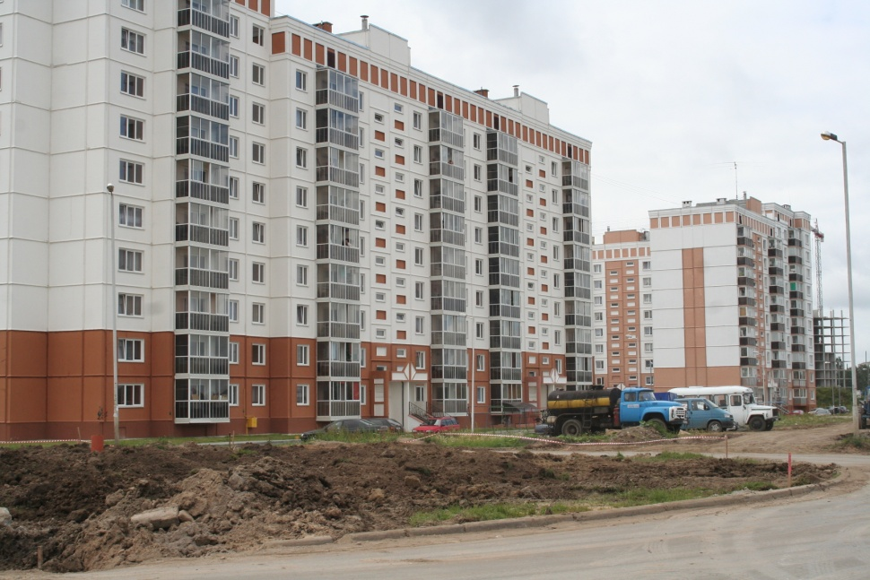
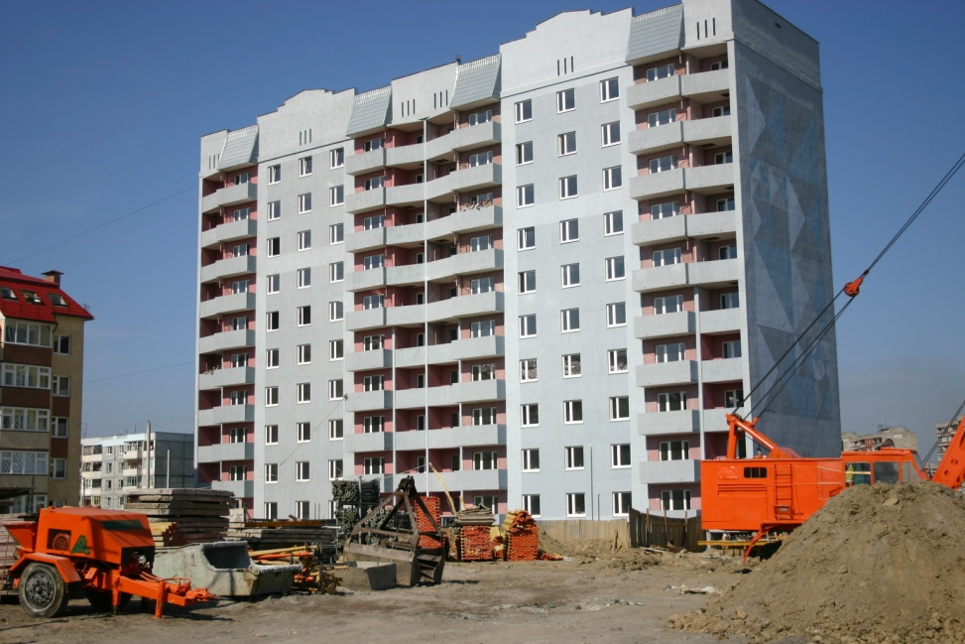
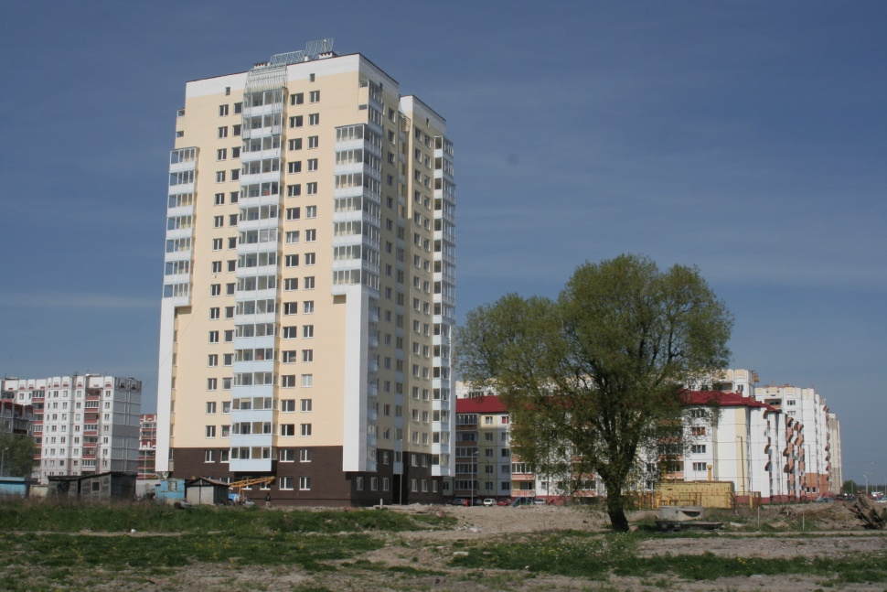
Динамика ввода в действие жилых домов, тыс.кв.м. (с 2008 года)

Slide 19
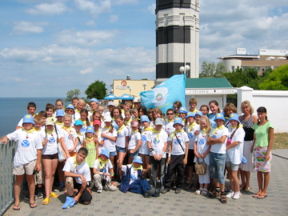
Социальная поддержка населения
выплата стипендий, пособий, материальной помощи участникам штурма Кенигсберга и в связи с празднованием Дня Победы, в связи с рождением одновременно трех и более детей, материальной помощи гражданам, имеющим среднедушевой доход ниже полутора величины прожиточного минимума, а также экстренной материальной помощи
предоставление муниципальных грантов на поддержку общественных организаций, мероприятий в области образования, молодежной политики и молодежных социальных проектов
льготная перевозка школьников и воспитанников реабилитационных учреждений социальной сферы, пенсионеров по возрасту, не имеющих льгот по федеральному и региональному законодательству

Slide 20
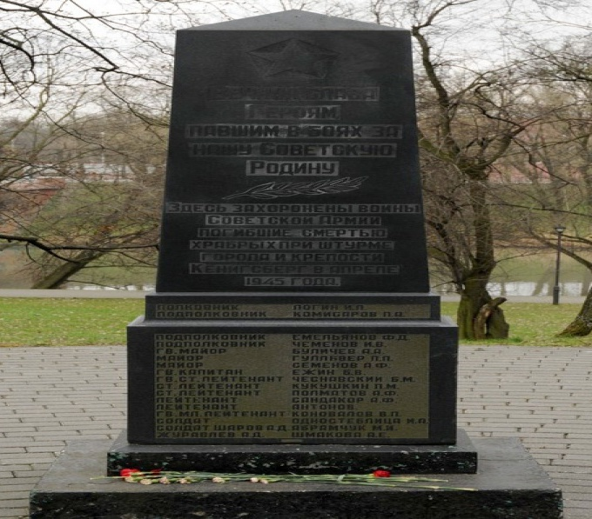
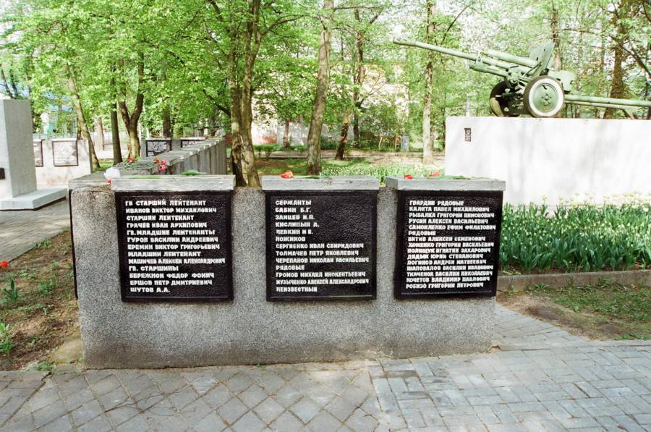
Подготовка к празднованию 70-летия Победы в Великой Отечественной войне
Будут осуществлены реставрационные работы на 23 воинских захоронениях и памятниках, посвященных Великой Отечественной войне

Slide 21
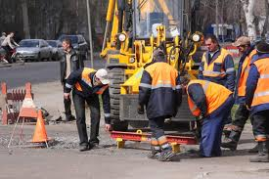
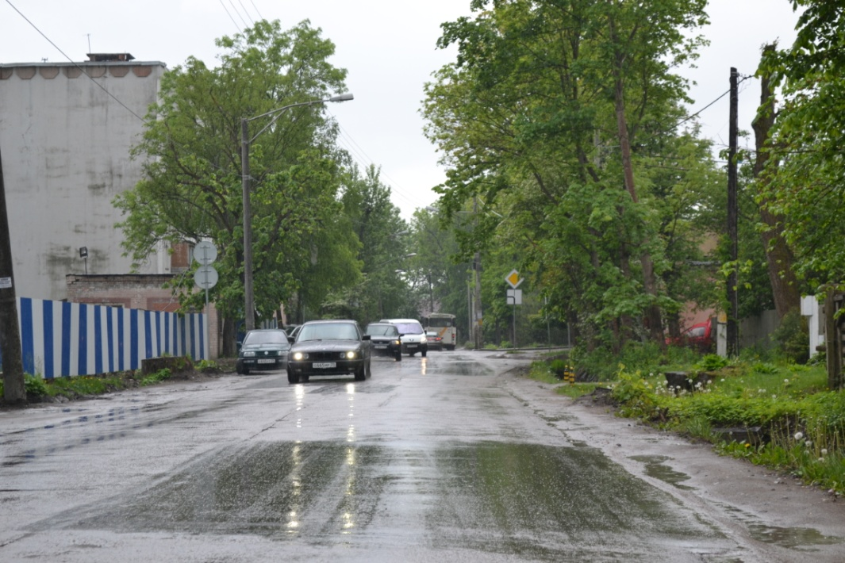
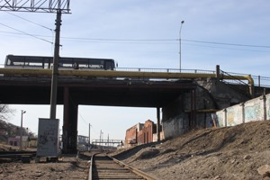
Программа капитального ремонта городских улиц и дорог
К 2020 году планируется капитально отремонтировать:
12 % автомобильных дорог общего пользования,
почти треть мостов и путепроводов,
более четверти подъездных дорог к садовым товариществам

Slide 22
Структура расходов бюджета в рамках адресной инвестиционной программы
Бюджетные инвестиции в объекты капитального строительства в 2012-2016 гг. составят 7,2 млрд. руб., в том числе в 2014 году – более 3,8 млрд. руб., из которых 2,9 млрд. руб. планируется привлечь из вышестоящих бюджетов

Slide 23
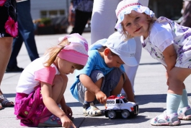
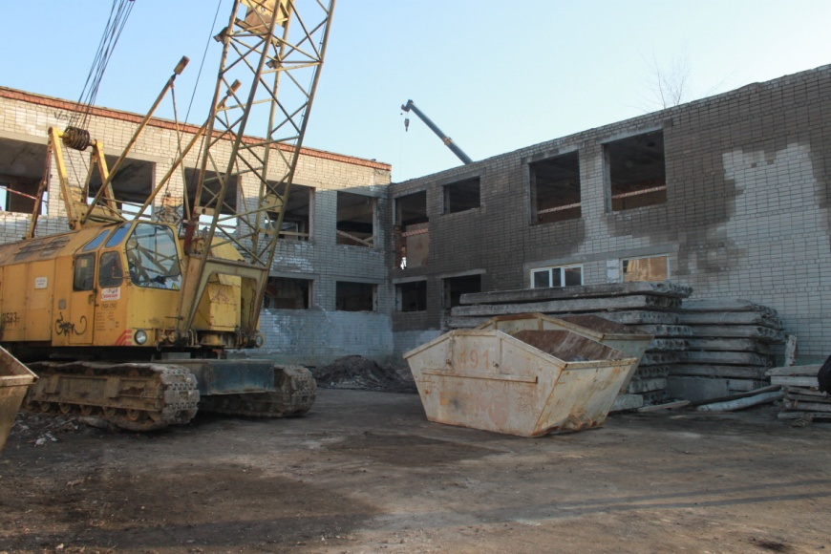
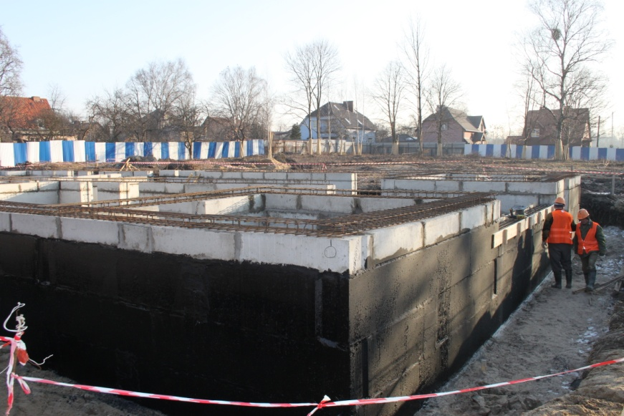
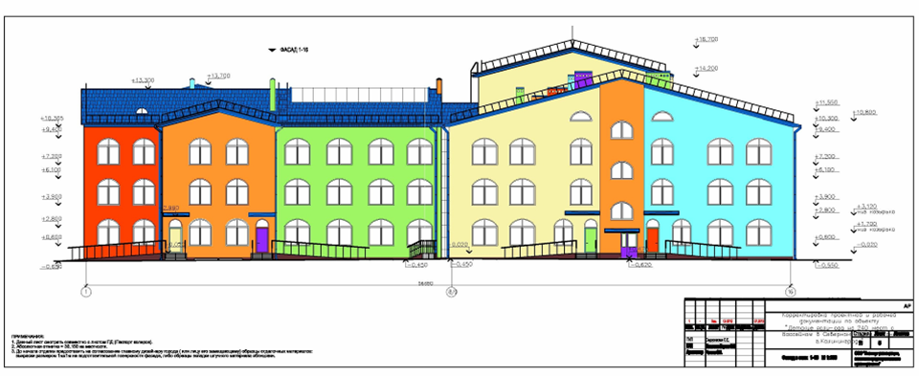
Развитие учреждений дошкольного образования
Планируется завершить строительство 4 детских садов, начатых в текущем году
В 2014-2015 годах планируется осуществить строительство и реконструкцию еще 11 детских садов

Slide 24
Дефицит бюджета – 2 % от общего годового объема собственных доходов

